Slide 1

转正述职报告
www.ipi-tech.com
述职人：吴利登

Slide 2

目录
1
自我介绍
2
试用期工作总结
3
试用期工作亮点展示
4
下阶段工作计划
5
自我总结

Slide 3
1、自我介绍-基础信息
姓名：肖自翔
年龄：28
学历：本科
部门：通用研发部
岗位：软件工程师
主要工作职责：
1.WMS仓储模块： 出入库单据，库存查询，备料，收料通知单
2.MES生成模块：上料表管理，上料，下料，过站扫描，退料通知单，包装作业
3.设备管理模块：设备维修任务，设备维修申请
4.品质管理模块：条码锁定

Slide 4
1、自我介绍-工作经历
时间：2019.07-2022.03
公司：索菲亚家具股份有限公司
职务：.net开发工程师
职责：
1.负责DIY系统模块开发
2.负责KD软件的模块开发
3.负责MES系统的生成板块开发
4.PDA接口的开发
5.生成数据看板的报表开发
时间：2022.03-2022.08
公司：中软国际有限公司
职务：软件开发工程师
职责：
1.负责饼图的开发
2.研究OpenXML的使用
4.
5.

Slide 5
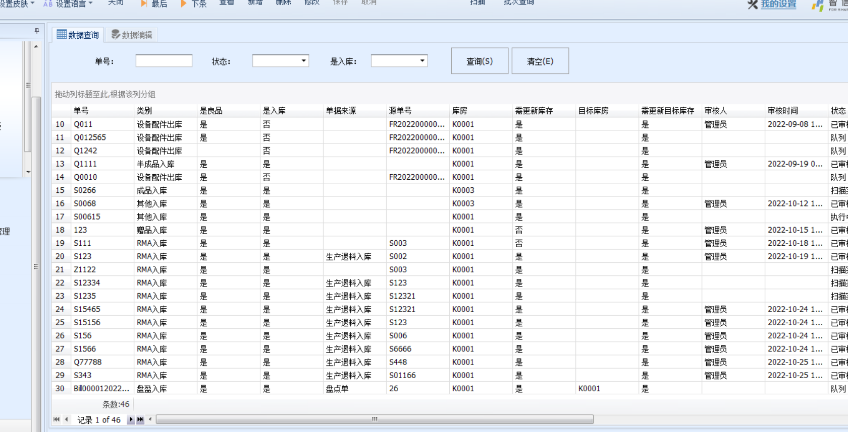
2、试用期工作总结
出入库单据

Slide 6
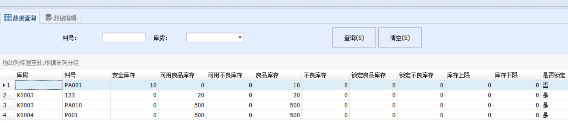
库存查询

Slide 7
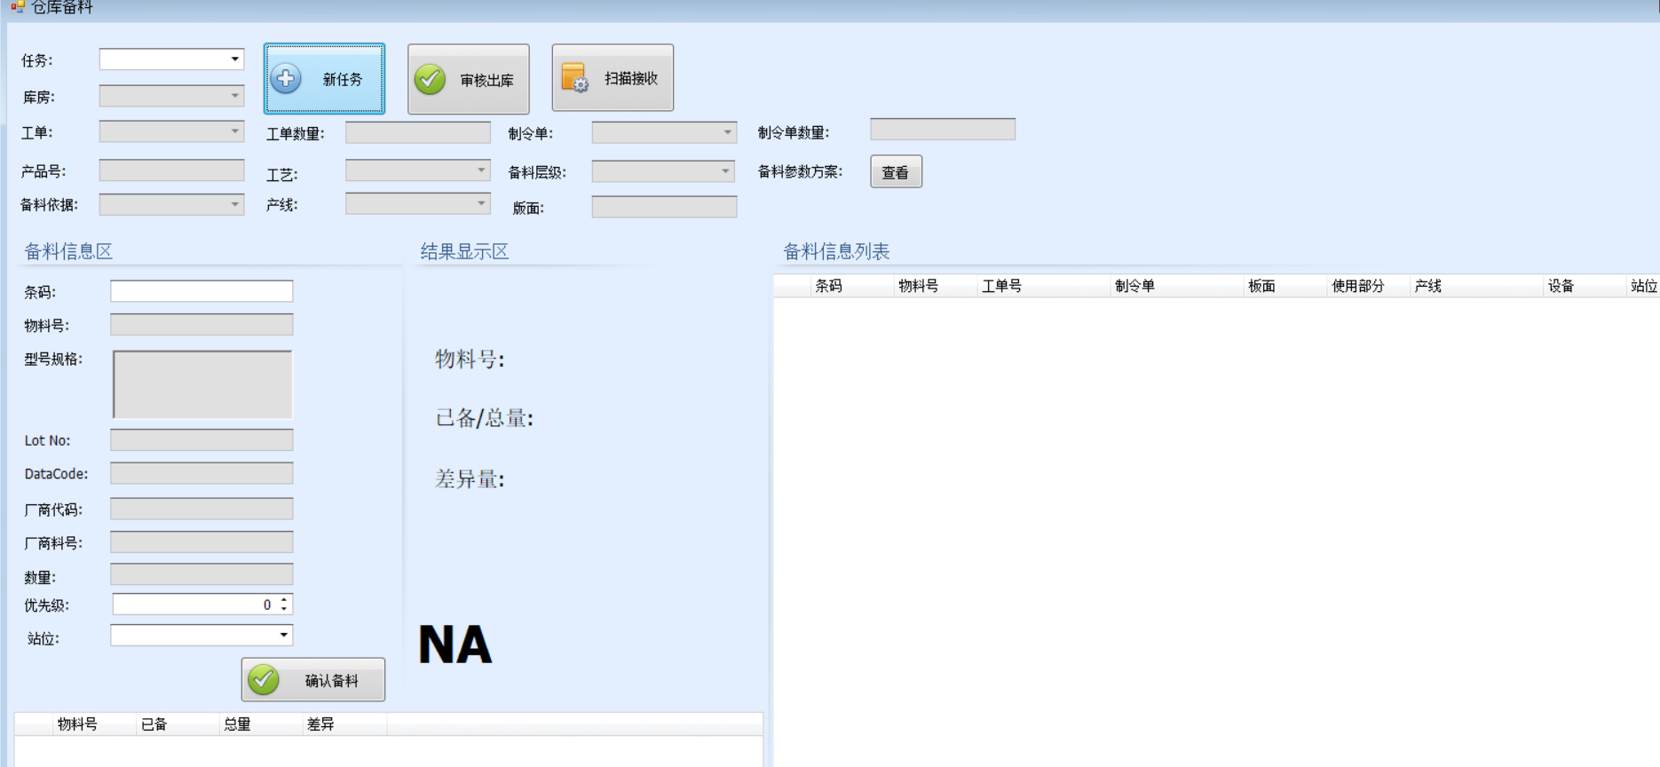
仓库备料

Slide 8
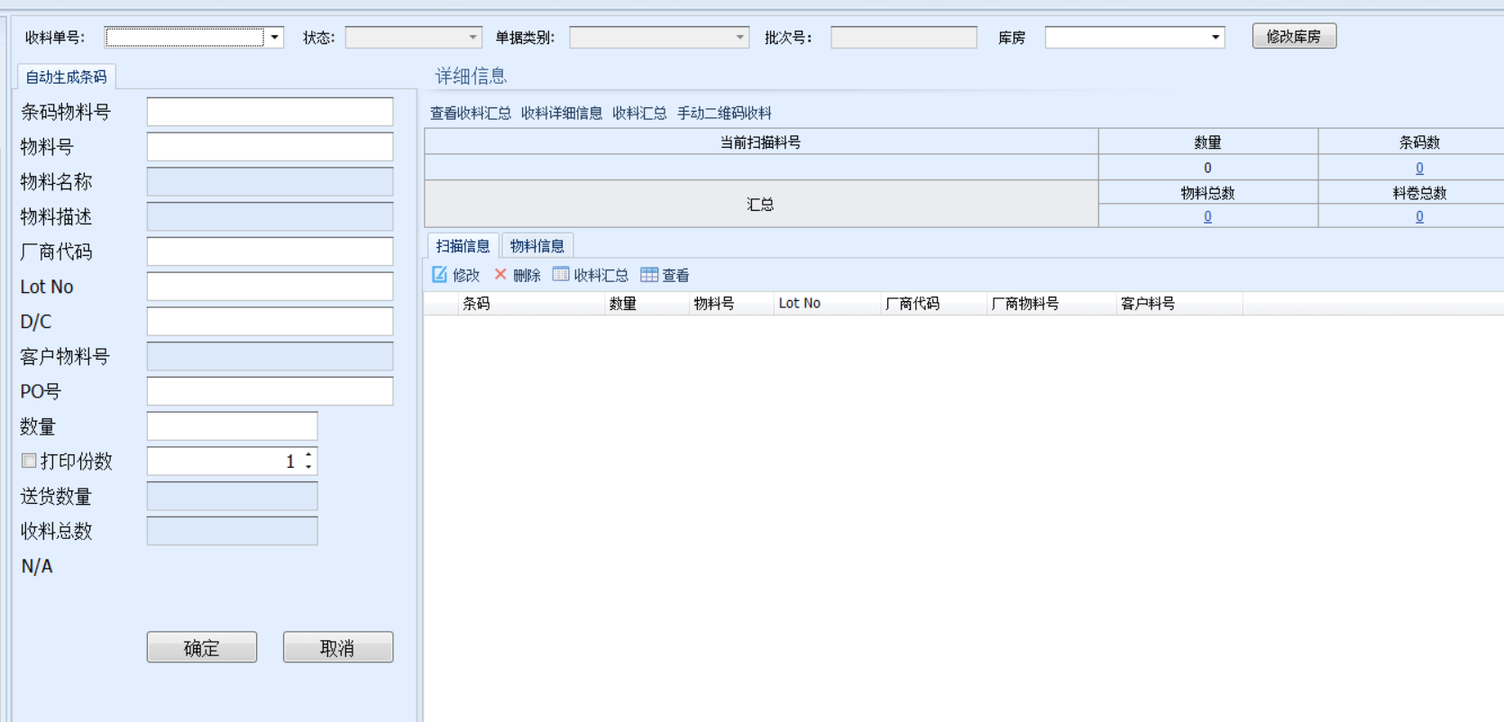
仓库收料

Slide 9
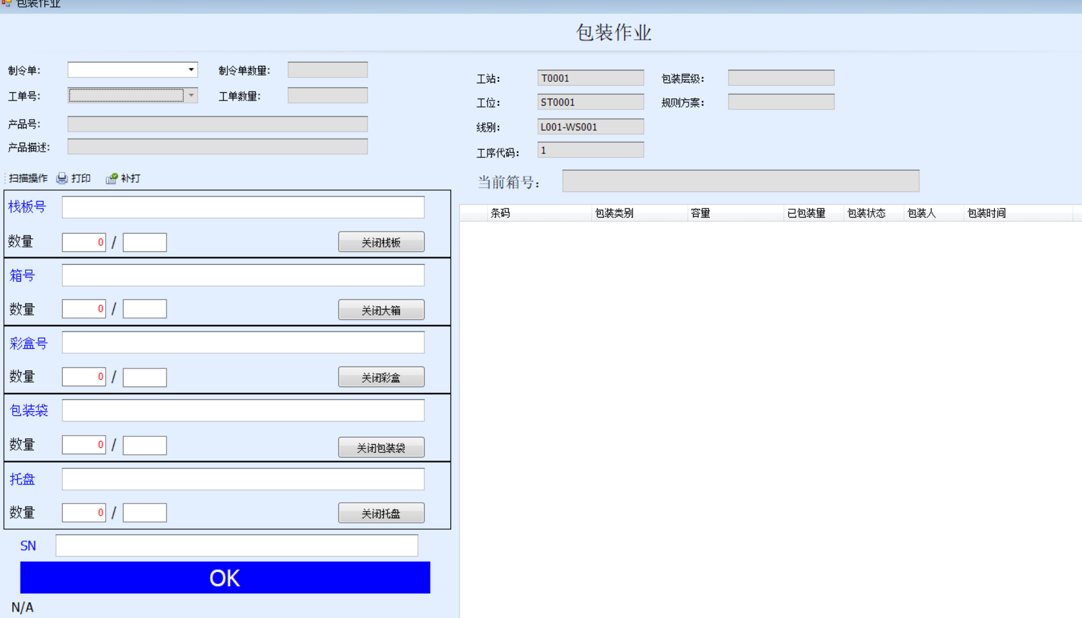
包装采集

Slide 10
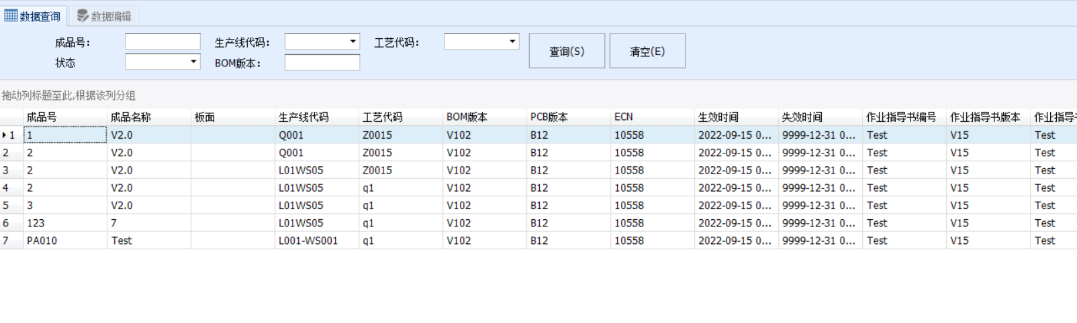
上料表管理

Slide 11
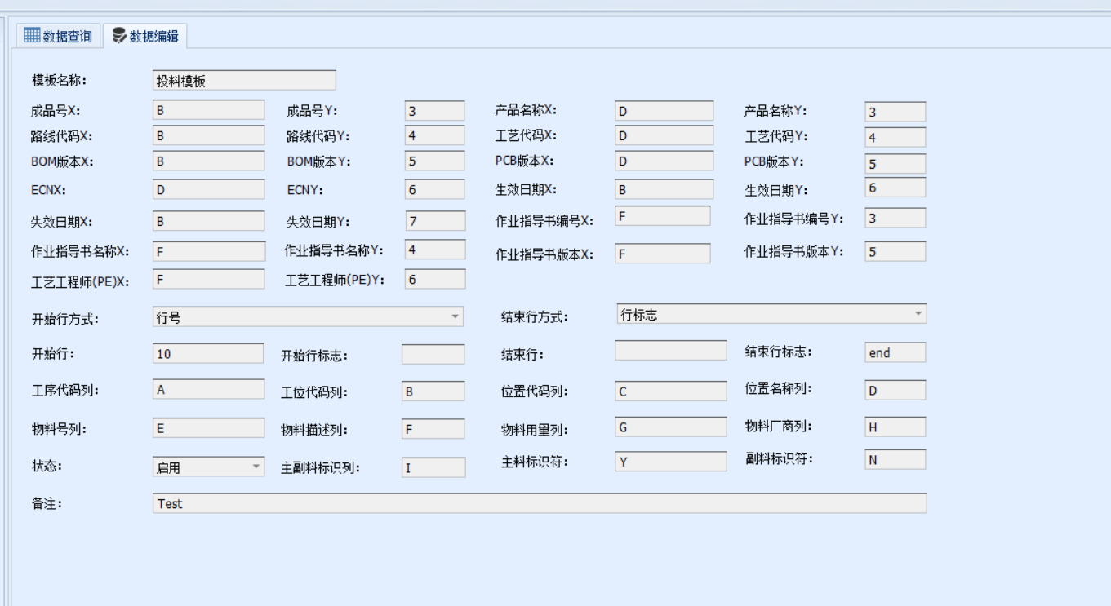
上料表导入模板

Slide 12
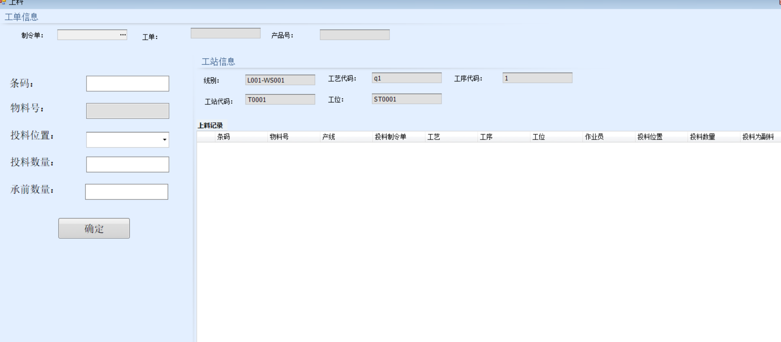
上料

Slide 13
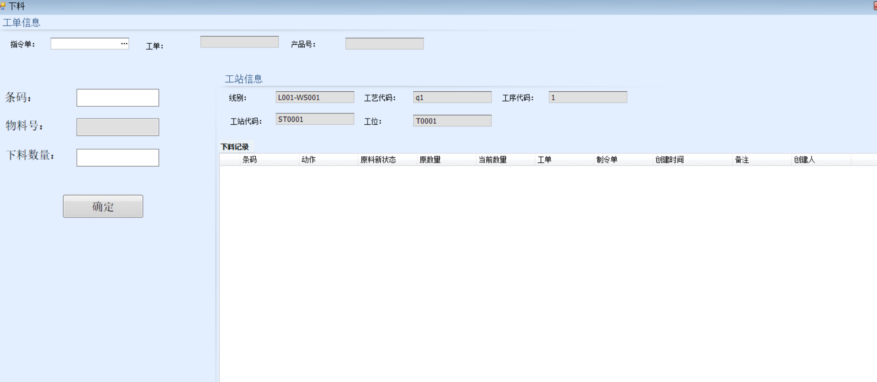
下料

Slide 14
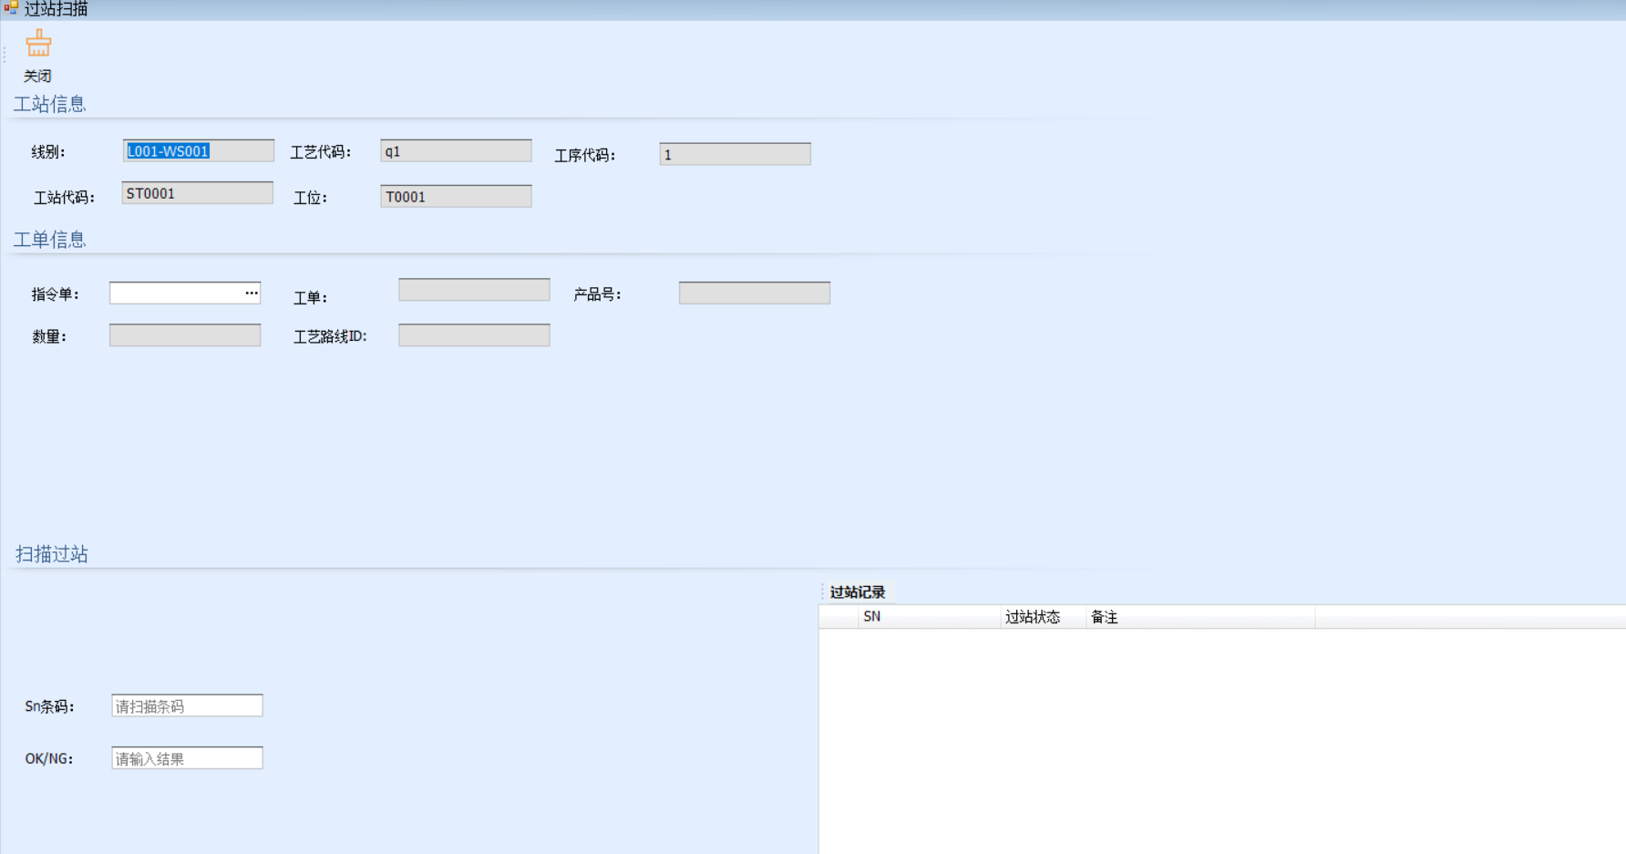
过站扫描

Slide 15
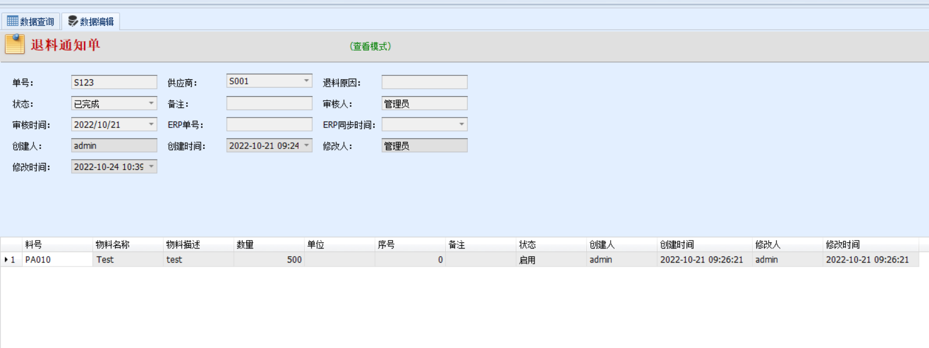
退料通知单

Slide 16
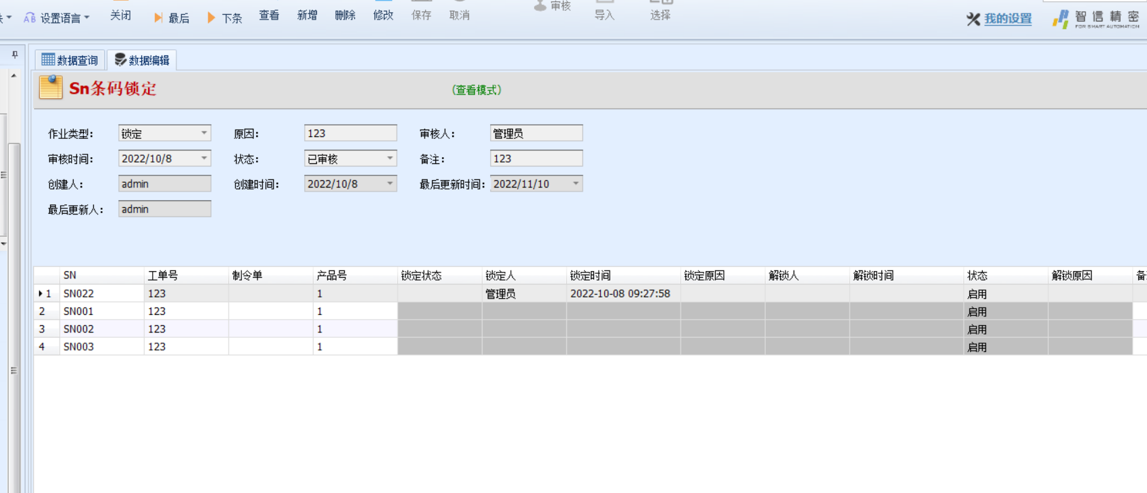
条码锁定

Slide 17
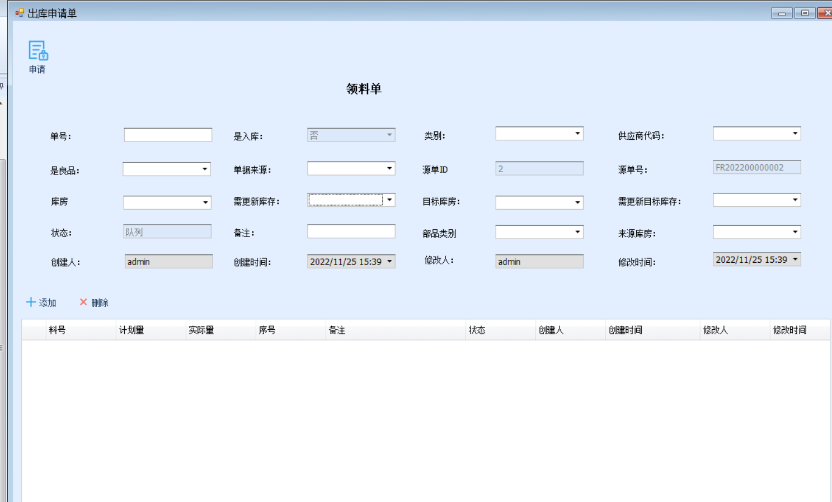
设备维修单据申请

Slide 18
3、试用期工作亮点展示
备注：试用期突出贡献

Slide 19
4、下阶段工作计划

Slide 20
4、自我总结
strength 竞争优势
weakness 竞争劣势
外部因素
内部因素
opportunity 机会
threat 威胁

Slide 21
感谢您的聆听与阅读！
www.ipi-tech.com

